Slide 1

Entrada de Datos y Mantenimiento de los Registros

Slide 2
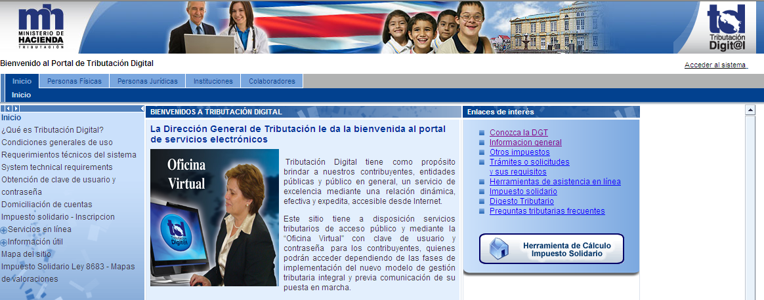
Entrada de Datos y Mantenimiento de los Registros
Costa Rica

Slide 3
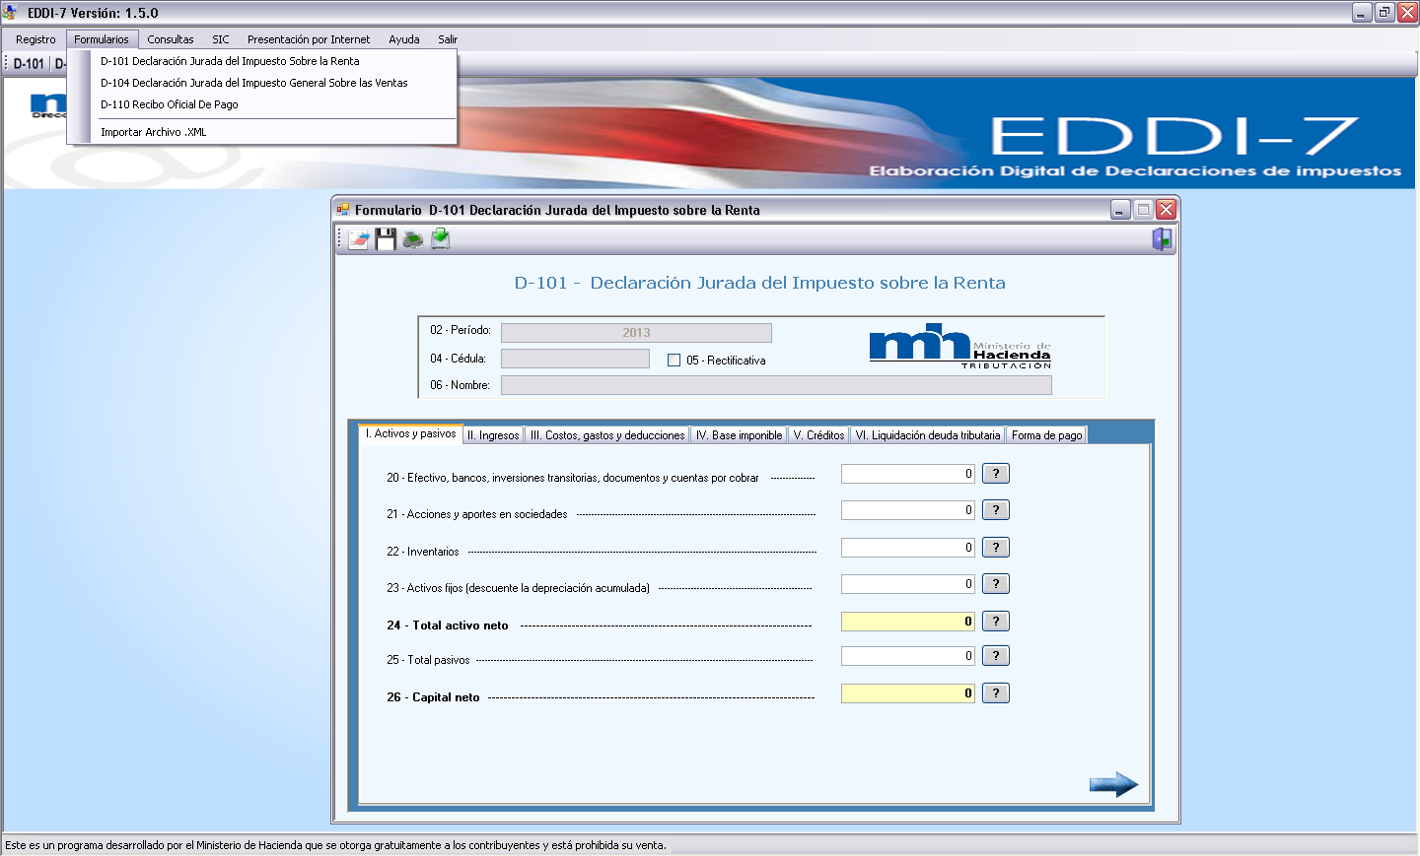
Entrada de Datos y Mantenimiento de los Registros
Costa Rica

Slide 4
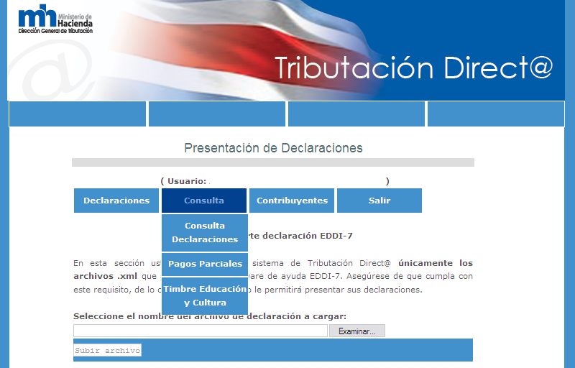
Entrada de Datos y Mantenimiento de los Registros
Costa Rica

Slide 5
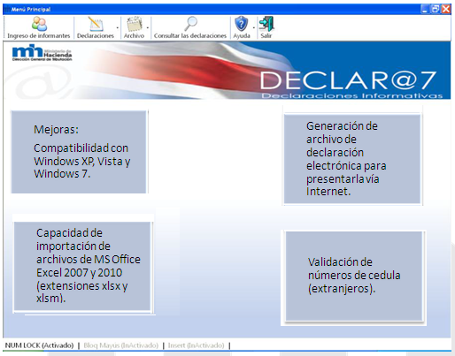
Entrada de Datos y Mantenimiento de los Registros
Costa Rica

Slide 6
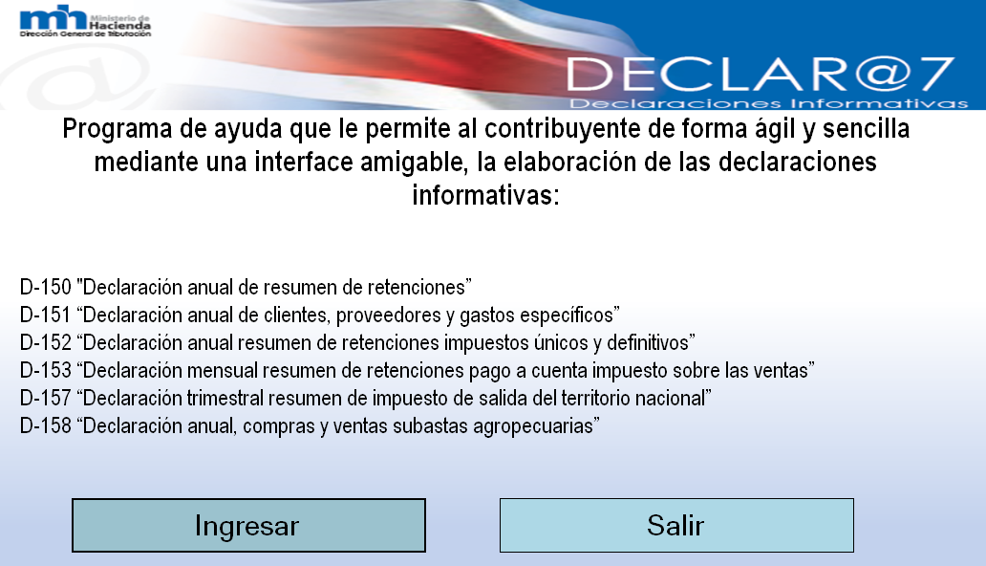
Entrada de Datos y Mantenimiento de los Registros
Costa Rica

Slide 7
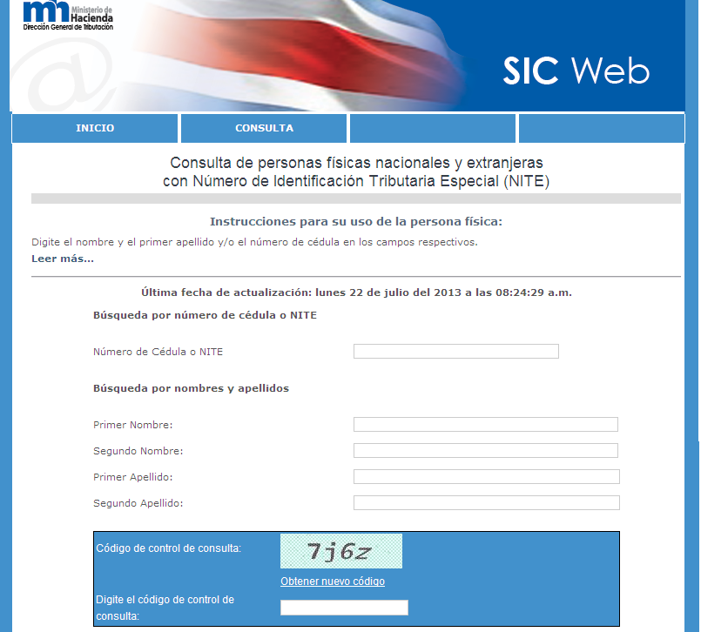
Entrada de Datos y Mantenimiento de los Registros
Costa Rica

Slide 8
Muchas Gracias

